Slide 1
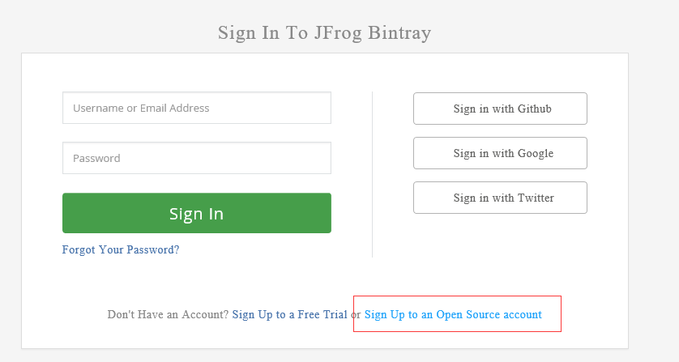
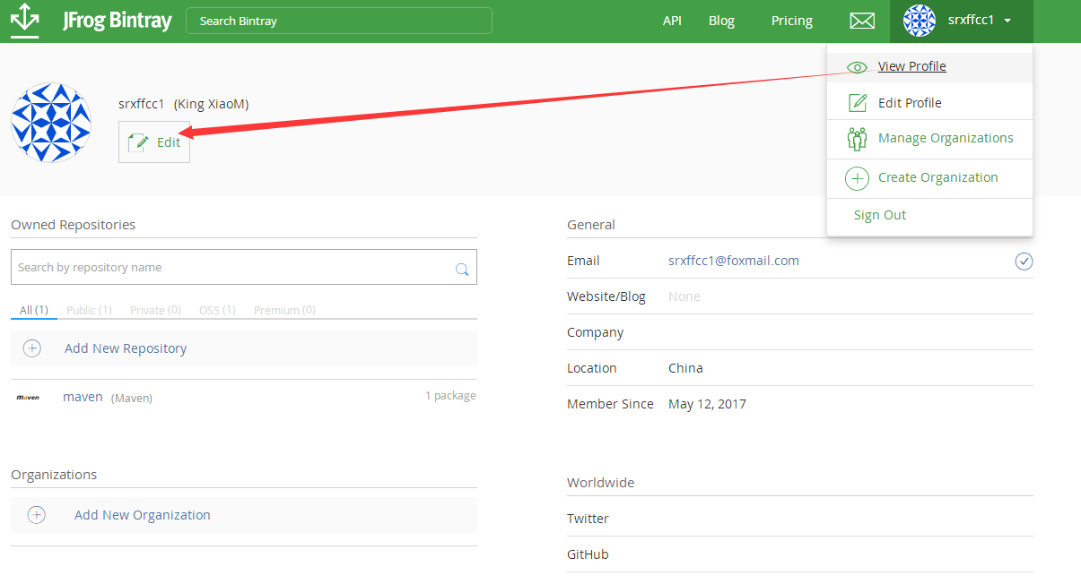
第一步 注册
首先你需要 去bintray官网https://bintray.com/ 注册个账号,这里就不过多描述了.你可以的.
选择框出来的这个 不然后面会出现组织问题 因为我初学 也没关心 但是选择左边的会出错

Slide 2
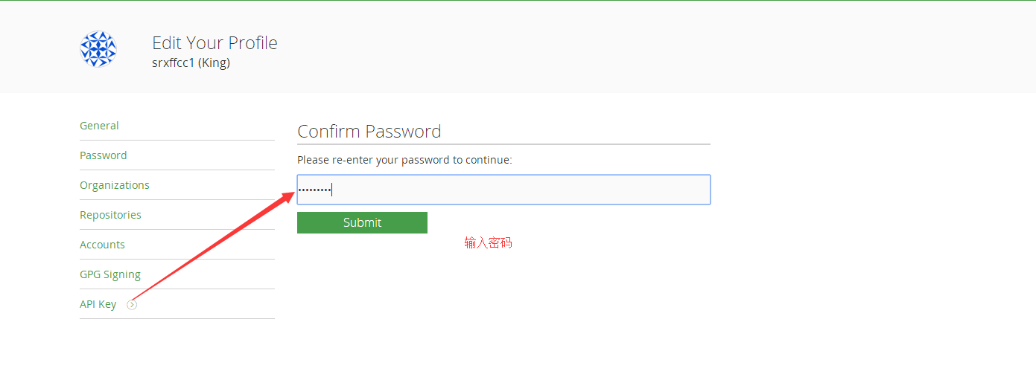
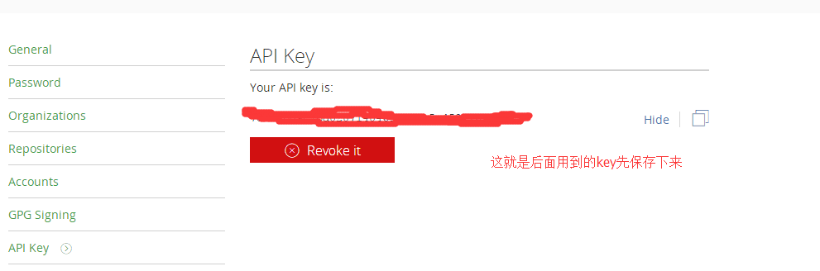

Slide 3
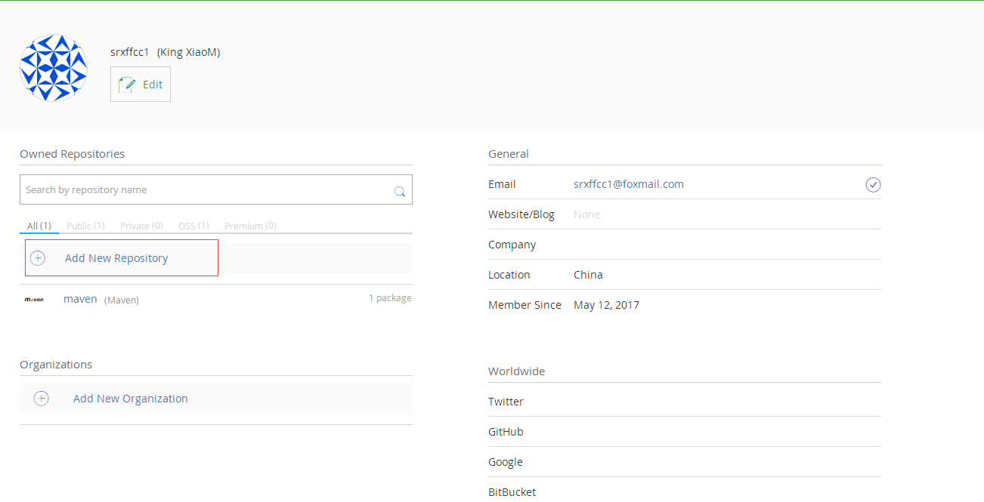
就点这个add new repository

Slide 4
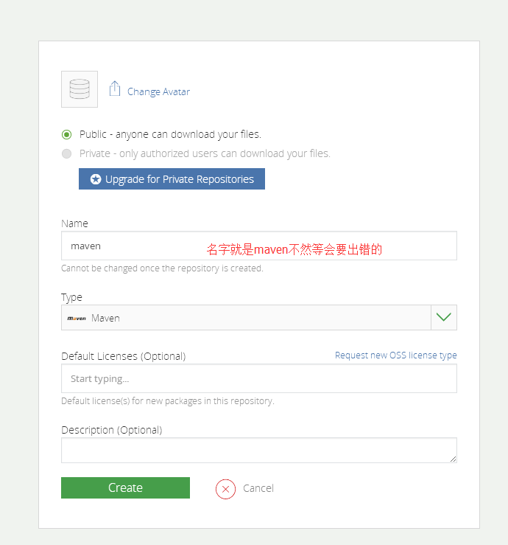

Slide 5
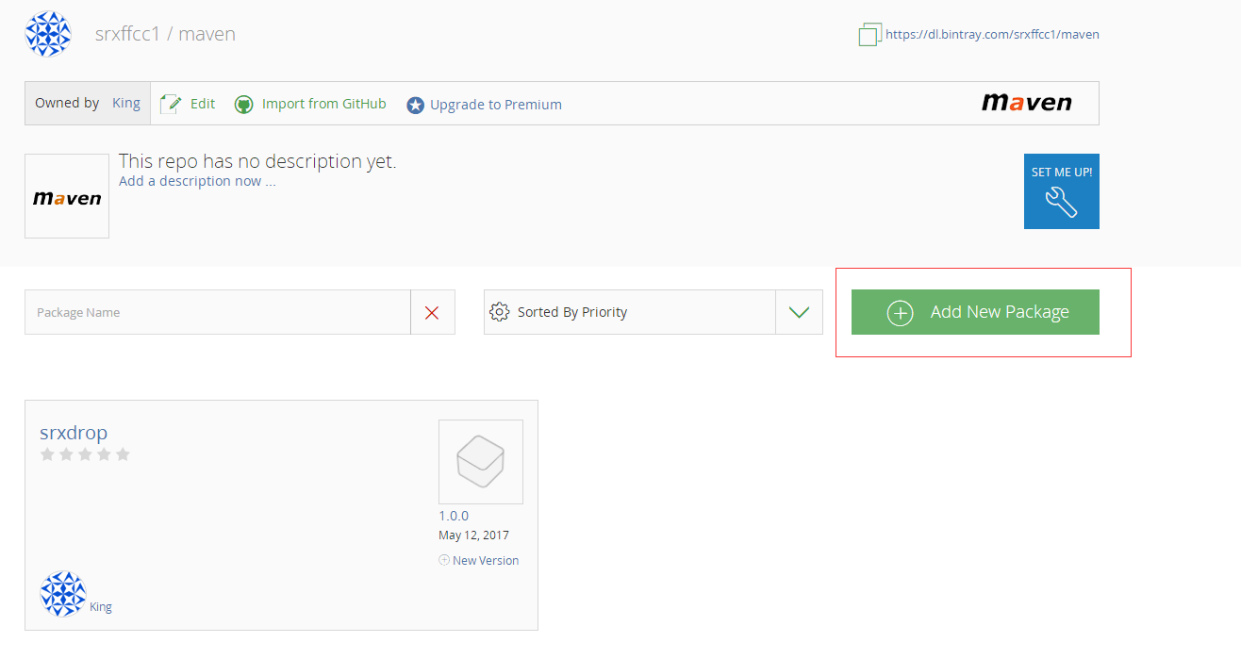

Slide 6
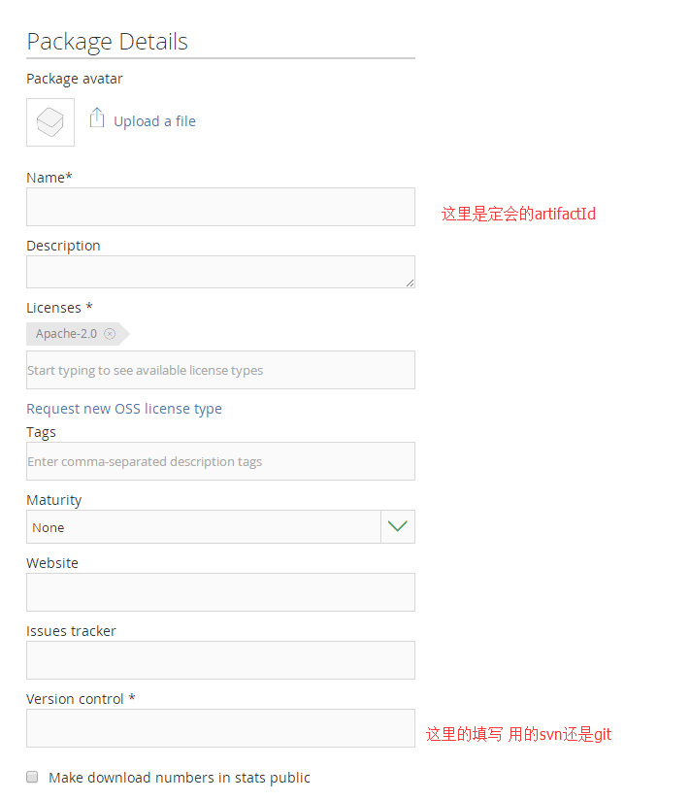
至此准备工作结束
记录下相关信息
注册的id
自己的key
以及左边这里的artifactId

Slide 7
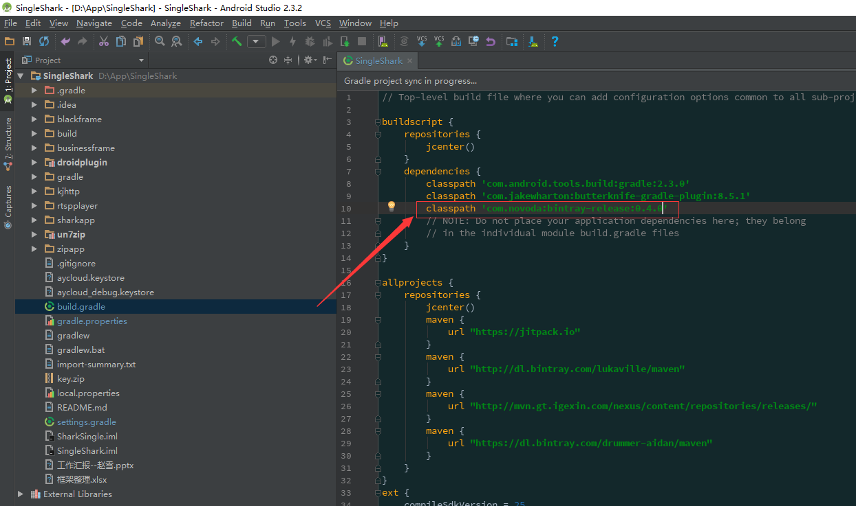
在此处引用此插件 classpath 'com.novoda:bintray-release:0.4.0'

Slide 8
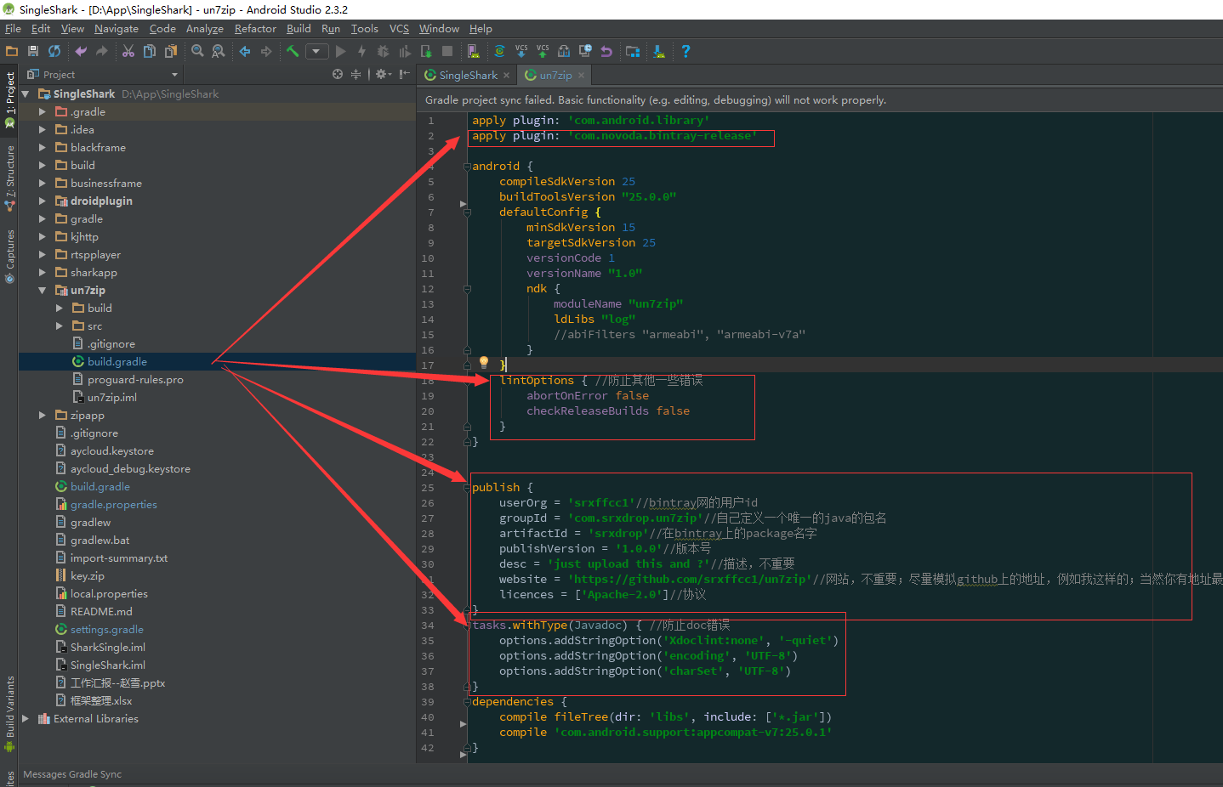
项目中加入这些

Slide 9
。。。
apply plugin: 'com.novoda.bintray-release'
android {
。。。
lintOptions { //防止其他一些错误
abortOnError false
checkReleaseBuilds false
}
}
publish {
userOrg = 'srxffcc1'//bintray网的用户id
groupId = 'com.srxdrop.un7zip'//自己定义一个唯一的java的包名
artifactId = 'un7zip'//在bintray上的package名字
publishVersion = '1.0.0'//版本号
desc = 'just upload this and ?'//描述，不重要
website = 'https://github.com/srxffcc1/un7zip'//网站，不重要；尽量模拟github上的地址，例如我这样的；当然你有地址最好了
licences = ['Apache-2.0']//协议
}
tasks.withType(Javadoc) { //防止doc错误
options.addStringOption('Xdoclint:none', '-quiet')
options.addStringOption('encoding', 'UTF-8')
options.addStringOption('charSet', 'UTF-8')
}
tasks.withType(JavaCompile) {
options.encoding = "UTF-8"
}

Slide 10
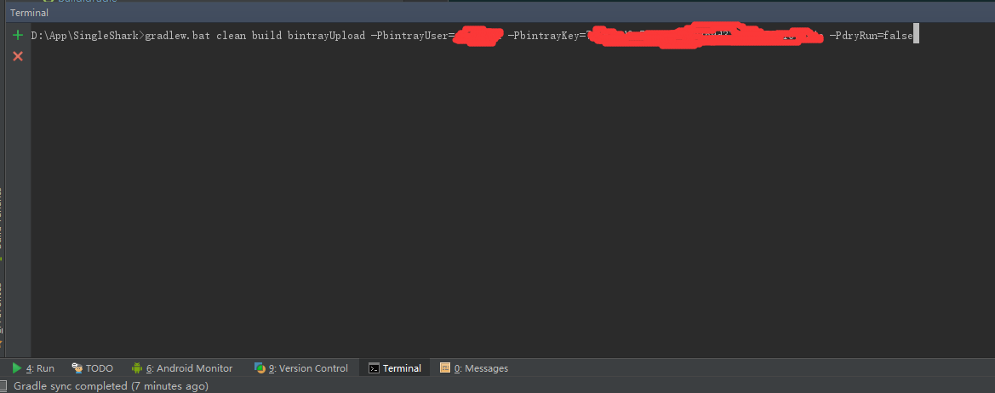
gradlew.bat clean build bintrayUpload -PbintrayUser=用户id -PbintrayKey=用户key -PdryRun=false
终端中输入指令一会他就上传上去了 按照以上设置应该能避开大量错误 顺便说一句 网上的太坑了 我完成上传成功用时4个小时 期间各种错误

Slide 11
